Slide 1

CHÀO MỪNG CÁC CON
ĐẾN VỚI GIỜ HỌC
TIẾNG VIỆT

Slide 2

Khởi động

Slide 3
2
Đọc
Du lịch biển Việt Nam
Biển nước ta nơi đâu cũng đẹp. Thanh Hoá, Đà Nẵng, Khánh Hoà, …có những bãi biển nổi tiếng, được du khách yêu thích. Nhưng suốt chiều dài đất nước cũng còn nhiều bãi biển còn hoang sơ.
Đi biển, bạn sẽ được thỏa sức bơi lội, nô đùa trên sóng, nhặt vỏ sò, xây lâu đài trên cát. Nếu đến Mũi Né, bạn sẽ được ngắm nhìn những đồi cát mênh mông. Cát bay làm cho hình dạng các đồi cát luôn thay đổi. Trượt cát ở đây rất thú vị.
Biển là món quà kì diệu mà thiên nhiên đã ban tặng cho nước ta.
( Cẩm Anh )

Slide 4


Slide 5

5. Chọn từ ngữ để hoàn thiện câu và viết câu vào vở.
nổi tiếng
thay đổi
mênh mông
đồi cát
chiều dài
a. Dọc bờ biển nước ta có nhiều khu du lịch đẹp……….
a. Dọc bờ biển nước ta có nhiều khu du lịch đẹp nổi tiếng.
b. Miền Nam nước ta có những cánh đồng lúa rộng mênh mông.
b. Miền Nam nước ta có những cánh đồng lúa rộng……….

Slide 6
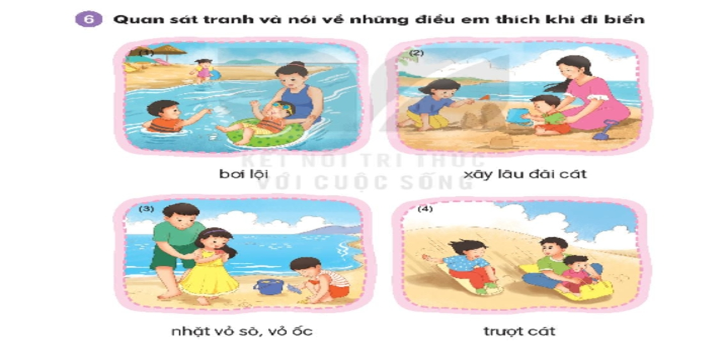

Slide 7
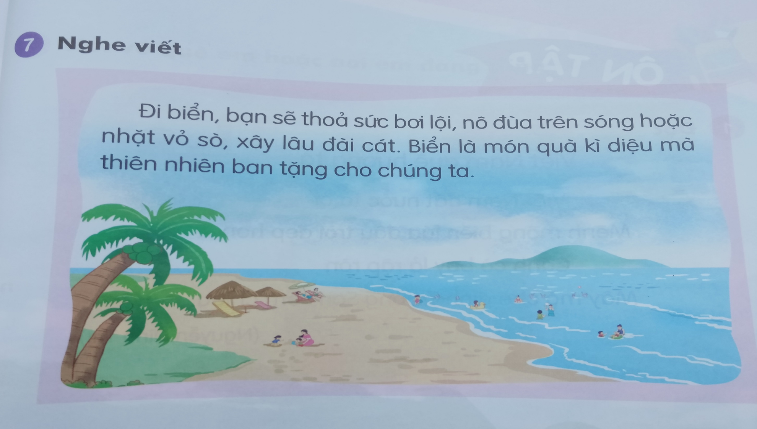

Slide 8
7. Nghe viết
Đi biển, bạn sẽ thoả sức bơi lội, nô đùa trên sóng hoặc nhặt vỏ sò, xây lâu đài cát. Biển là món quà kì diệu mà thiên nhiên ban tặng cho chúng ta.
Chữ nào khó viết?
Khi trình bày bài, con cần lưu ý gì?

Slide 9
8. Tìm trong hoặc ngoài bài đọc Du lịch biển Việt Nam từ ngữ có tiếng chứa vần anh, ach, ươt, ươp.
anh
màu xanh, thành phố, cây cảnh…..
ach
sạch sẽ, sách vở, cây bạch đàn…..
ươt
xanh mướt, trượt cát, lướt sóng…..
ươp
quả mướp, nườm nượp, ướp thịt…..

Slide 10
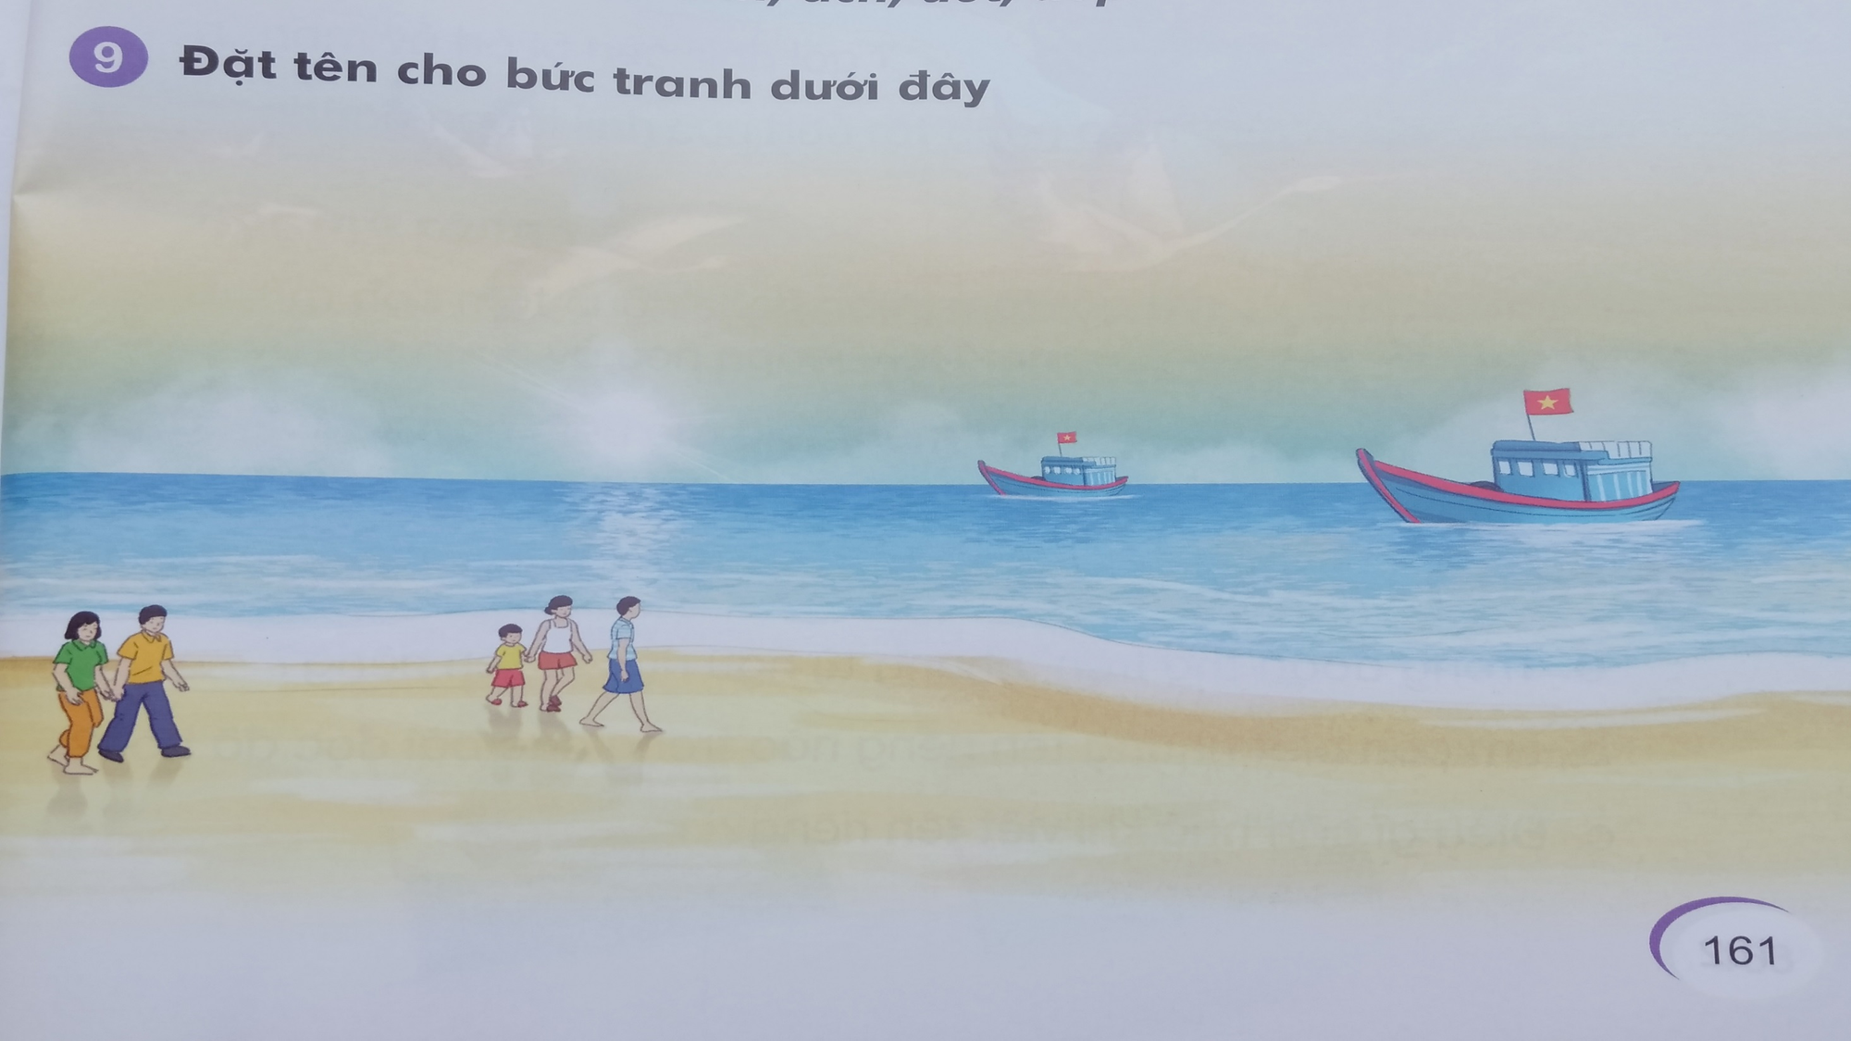

Slide 11
Vận dụng – trải nghiệm
Ôn lại bài học
Nói về lần đi du lịch biển của em.

